Slide 1
Iii. « Dé-démocratisation » de la démocratie

Slide 2
L’idée de démocratie
Laurent Bouvet, L’insécurité culturelle, Fayard, 2015.
Robert Castel, Les métamorphoses de la question sociale. Chronique du salariat, Fayard, 1995
K. Marx, « Préface » à la Contribution à la critique de l’économie politique (1857)
Louis Althusser
Jacques Lacan: Réel – Imaginaire – Symbolique
R. Castel & Cl. Haroche, Propriété privée, propriété sociale, propriété de soi, Fayard, 2001

Slide 3
L’idée de démocratie
Ferdinand Tönnies, Communauté et société (1887)
Gemeinschaft >< Gesellschaft
Max Weber
Emile Durkheim, De la division du travail social (1883)
solidarité mécanique >< solidarité organique

Slide 4
L’idée de démocratie
Ph. De Villiers, Les cloches sonneront-elles encore demain ?
Belgique « Pacte de solidarité » 1945
France « Conseil National de la Résistance » 1945
« Trente Glorieuses »
Néolibéralisme

Slide 5
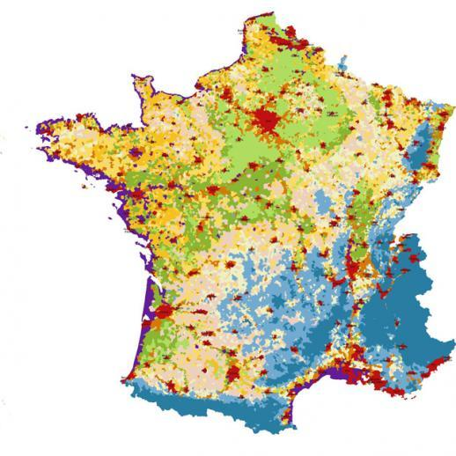
L’idée de démocratie
Hervé Le Bras, Le pari du FN, Autrement, 2015

Slide 6
L’idée de démocratie
Hervé Le Bras, Le pari du FN, Autrement, 2015
Champs ouverts et villages >< Hameaux et bocages

Slide 7
L’idée de démocratie
Hervé Le Bras, Le pari du FN, Autrement, 2015

Slide 8
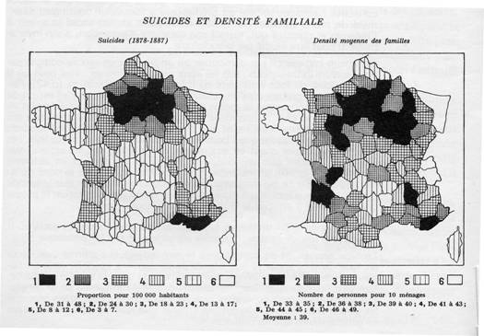
L’idée de démocratie
E. Durkheim, Le suicide, 1897

Slide 9
L’idée de démocratie
Fareed Zakaria
« The two sins that defined this election », The Washington Post, 10/11/2016.
« Rural communities » >< « hip cities »
Olivier Bouba-Olga & Michel Grossetti, « Le vote des Américains n’oppose pas le centre et la périphérie », Le Monde 19.11.2016

Slide 10
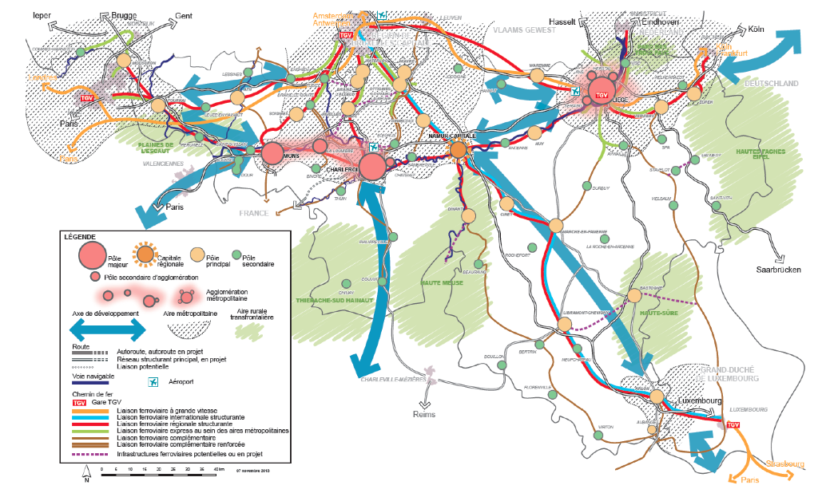
Pas d’extrême-droite en Wallonie + Bruxelles : (1) les espaces métropolitains

Slide 12
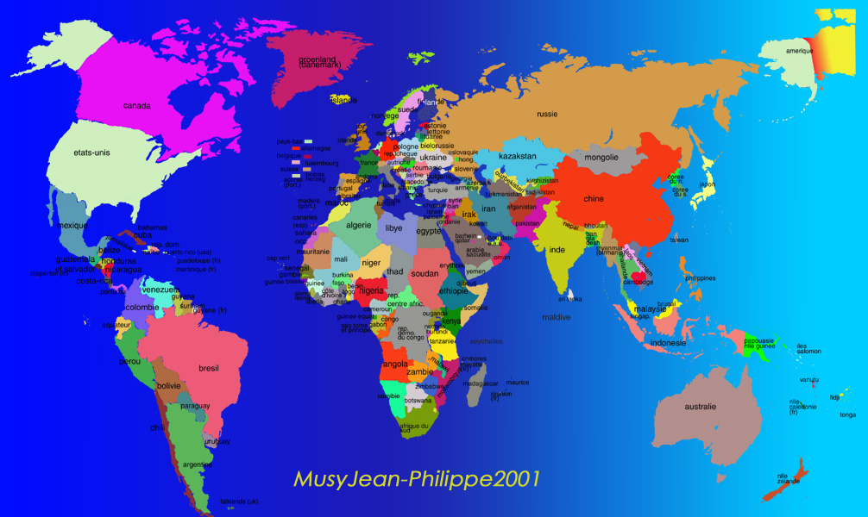

Slide 13
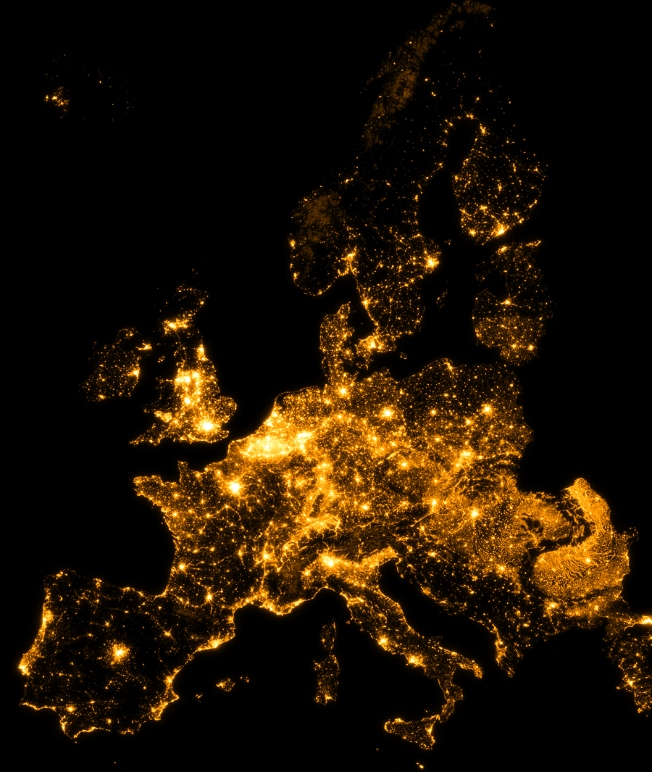
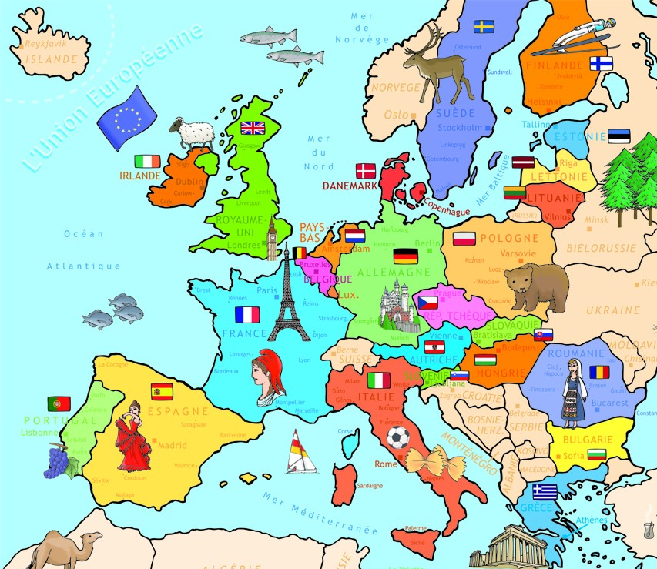
Fernand Braudel, Grammaire des civilisations (1963)

Slide 14
« Yes California »: « are you ready to secede from the United States ? »

Slide 15
Qu’est-ce que le néolibéralisme ?
Théories économique années 30 => 70 :
Hayek
Friedman
Politiques menées à partir des années 80
Reagan USA
Thatcher GB

Slide 16
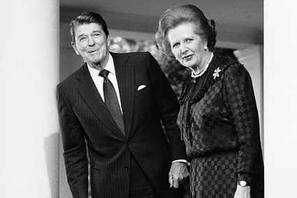
Ronald Reagan (1981-1989) Margaret Thatcher (1979-1990)

Slide 18
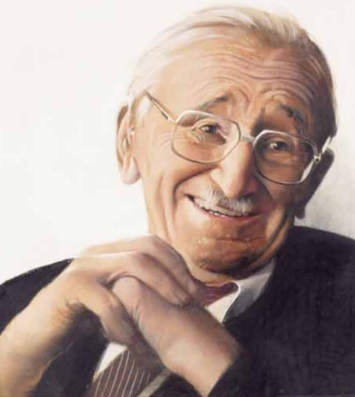
Friedrich von Hayek (1899-1992)
HOC 175 + 266
Autriche
Allemagne, USA
contre Keynes

Slide 19
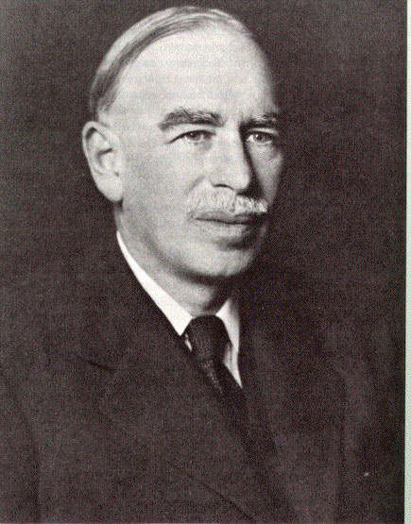
John Maynard Keynes (1883-1946)
HOC 274
Théorie générale de l’emploi, de l’intérêt et de la monnaie (1936)

Slide 20
Friedrich von Hayek (1899-1992)
La Route de la Servitude
(1944)
Droit, législation et liberté
(1973-1979)
Nobel d’économie 1974

Slide 21
Friedrich von Hayek (1899-1992)
Différence entre libéralisme et néolibéralisme
« Sélection naturelle »
Biopolitique de l’individu-entepreneur

Slide 22
Friedrich von Hayek (1899-1992)
« Sélection naturelle »
des sociétés tribales => sociétés libérales
≠ « plan » (modèle divin)
= sélection des normes / comportements les plus adaptés et performants

Slide 23
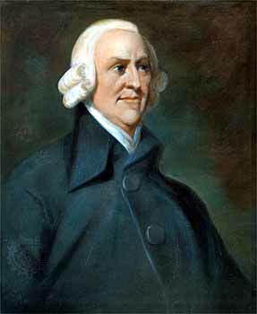
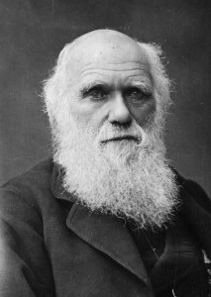
Adam Smith
« Main invisible »
Charles Darwin
« Sélection naturelle »

Slide 24
Friedrich von Hayek (1899-1992)
Progrès historique => marché
Socialisme = conservatisme
Antichambre du totalitarisme
Soutien au coup d’Etat de Pinochet au Chili
Allende
1973-1990

Slide 25
Friedrich von Hayek (1899-1992)
« Une dictature peut être un système nécessaire pour une période transitoire. Parfois il est nécessaire pour un pays d'avoir, pour un temps, une forme ou une autre de pouvoir dictatorial. [...] Personnellement je préfère un dictateur libéral plutôt qu'un gouvernement démocratique manquant de libéralisme »
HOC 180

Slide 26
Friedrich von Hayek (1899-1992)
Différence entre libéralisme et néolibéralisme
« Sélection naturelle »
Biopolitique de l’individu-entepreneur

Slide 27
Friedrich von Hayek (1899-1992)
Libéralisme:
Liberté = but en soi
Néolibéralisme
Il faut stimuler la concurrence et la compétition

Slide 28
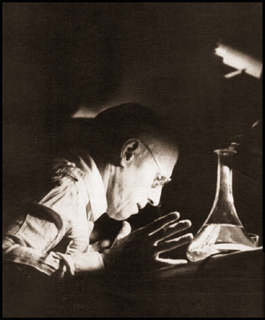
Qu’est-ce que le néolibéralisme ?
Néolibéralisme = biopolitique
Pouvoir souverain :
vertical: interdire
Biopouvoir :
transversal : inciter

Slide 29
Qu’est-ce que le néolibéralisme ?
Néolibéralisme = biopolitique
L’individu « entrepreneur de lui-même, étant à lui-même son propre capital, étant pour lui-même son propre producteur, étant pour lui-même la source de ses revenus »

Slide 30
Qu’est-ce que le néolibéralisme ?
Compromis social-démocrate (HOC 220)
« Pacte social » 1945
Tournant néolibéral années 80
Révolution TIC
Globalisation => financiarisation

Slide 31
Qu’est-ce que le néolibéralisme ?
Marx, Le Capital, I (1867)
Économie de marché : VU > VE
M – A – M
Capitalisme : VU < VE
A – M – A’
Profit – plus-value / survaleur
A – MP+FP => P – A’

Slide 32
Qu’est-ce que le néolibéralisme ?
Marx, Le Capital, I (1867)
Contradiction entre
le capitalisme =système
procès de travail (exploitation)
le capitalisme = dynamique
procès d’accumulation

Slide 33
Qu’est-ce que le néolibéralisme ?

Slide 34
Qu’est-ce que le néolibéralisme ?
Marx, Le Capital, I (1867)
Accumulation par exploitation
Chap. 24 « accumulation initiale »
David Harvey
Accumulation par dépossession
Rosa Luxemburg (1913)

Slide 35
Qu’est-ce que le néolibéralisme ?
Accumulation par exploitation
Fin compromis social
Gains de productivité:
économie hyper-industrielle

Slide 36
Qu’est-ce que le néolibéralisme ?
Économie hyper-industrielle
Croissance dans l’immatériel (≠ fabrication)
Conception 18 $
prix de vente 65 $
Fabrication 16 $
dont salaires 3 $
Nikidas
Commercialisation 30 $

Slide 37
Qu’est-ce que le néolibéralisme ?
Accumulation par dépossession
Accumulation initiale
Chine – Russie – etc.
Financiarisation + économie mafieuse
Marchandisation
Nature
Culture
Etat

Slide 38
Qu’est-ce que le néolibéralisme ?
Économie hyper-industrielle
Financiarisation
±300 millions d’actionnaires
(5%)
±50.000 opérateurs de marché
« traders »
Managers

Slide 39
Qu’est-ce que le néolibéralisme ?
Rôle de l’Etat
Attirer les capitaux
Les droits nationaux ≈ produits en compétition
« Law shopping »
v° Hayek

Slide 40
Qu’est-ce que le néolibéralisme ?
Rôle de l’Etat
2) Traitement des « déchets » humains
Etat sécuritaire
Rapprochement des fonctions
Assistantielle => pénitentielle
« Hommes jetables »

Slide 41
Qu’est-ce que le néolibéralisme ?
Explosion des profits et des inégalités
0,2% ménages concentrent 38% de la richesse mondiale
Les 500 + gros patrimoines
=2,5 milliards les + pauvres
Milliardaires : 476 (2003) => 1426 (2013)

Slide 42
Qu’est-ce que le néolibéralisme ?
Profits = investissements ?
Peu réinvestis dans l’économie « réelle »
Prêtés aux ménages et aux Etats
Cercle vicieux de la dette
Crise des subprimes 2008
Crise des dettes souveraines 2011
Grèce

Slide 43
Qu’est-ce que le néolibéralisme ?
Le sens de la dette = pouvoir réel
Sociétés premières: dons
Chef => groupe
Sociétés théologico-politiques: impôts
Paysans => guerriers + prêtres
Sociétés marchandes : profits
Ménages + Etats => finance

Slide 44
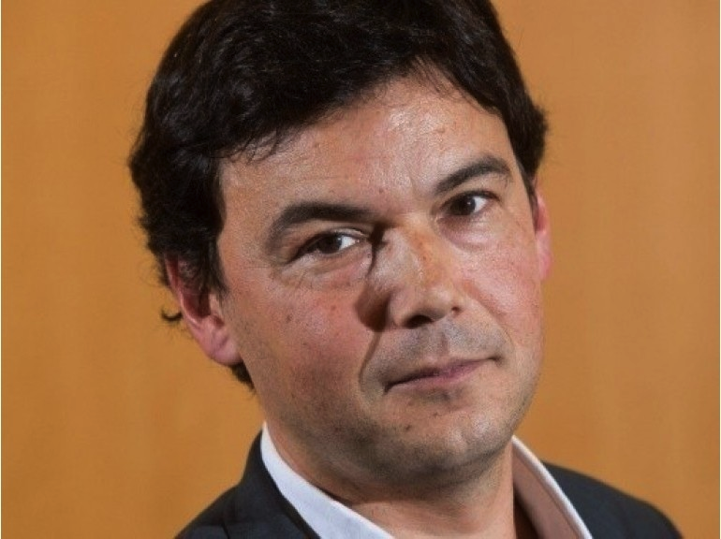

Slide 45
Qu’est-ce que le néolibéralisme ?
Augmentation des inégalités
Inégalités concernent
≠ salaires
= patrimoines
Capital ≈ patrimoine

Slide 46
Qu’est-ce que le néolibéralisme ?
Inégalités de salaires : assez relatives
Ecart P90/P10 :
Norvège : 2
Belgique : 2,3
USA : 4,5
ULg : PO ± 4 x agent d’entretien

Slide 47
Qu’est-ce que le néolibéralisme ?
Inégalités de salaires (nets) relatives
Salaire minimum: 1.300 €
Salaire moyen : 2.300 €
Parlementaire : 5.100 € (+ 2.700 € ml)
Médecin généraliste: 7.700 €
Footballeur pro Standard 15.000 €
Patron BePost : 50.000 €
Patrons Mittal, Renault: 400.000 €

Slide 48
Qu’est-ce que le néolibéralisme ?
Inégalités de revenus : + importantes
Écart P90/P10 : ± 5-6
+ Écart entre pays
Suisse ≈ 3.500 €
Ukraine ≈ 400 €
Afrique ≈ 200 €

Slide 49
Qu’est-ce que le néolibéralisme ?
Europe: le patrimoine
10% possèdent 60%
50% possèdent 5%

Slide 50
Qu’est-ce que le néolibéralisme ?
USA: le patrimoine
10% possèdent 72%
50% possèdent 2%

Slide 51
Qu’est-ce que le néolibéralisme ?
Patrimoine moyen EU :
± 200.000 €
10% : 1,2 million
1%: 5 millions

Slide 52
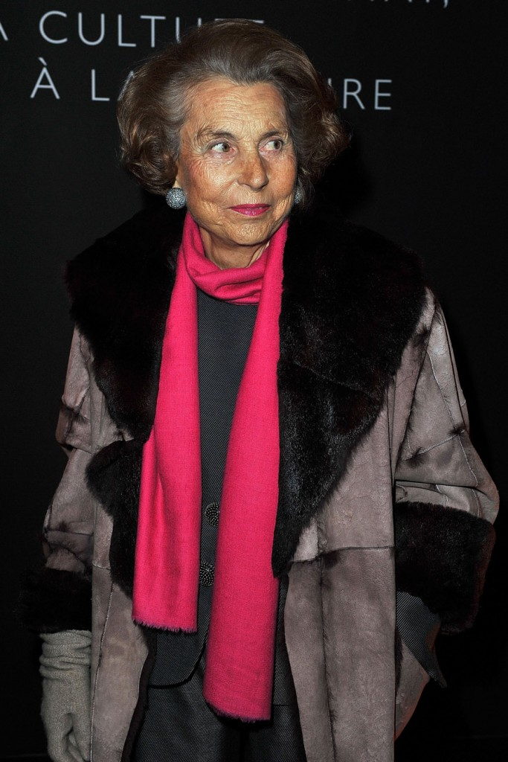
Qu’est-ce que le néolibéralisme ?
0,1% : 20% patrimoine
Liliane Bettencourt
15 milliards €
2000-2014 : X 10 (13%/an)
400 millions revenu/an

Slide 53
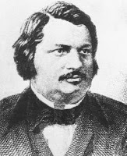
Qu’est-ce que le néolibéralisme ?
Le monde de Balzac
Héritiers et rentiers
Rente >< profit
« Riches »
50 % héritage
10% « mérite »

Slide 54
Qu’est-ce que le néolibéralisme ?
Constante historique
Contradiction : R > g
Revenus du patrimoine : ±5%
Revenus de la production : ± 1%

Slide 55
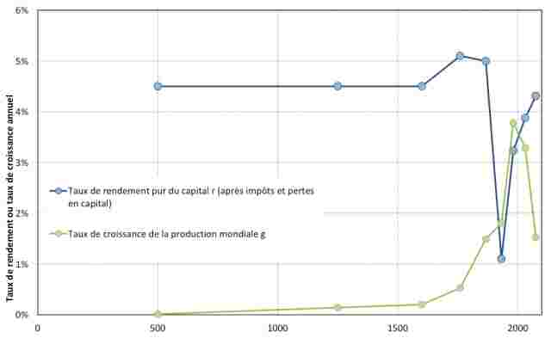
Qu’est-ce que le néolibéralisme ?

Slide 56
Qu’est-ce que le néolibéralisme ?
De quoi la « crise » est-elle le nom ?
< grec krisis : moment décisif
Idée d’urgence
Affecte l’ensemble du système
Anesthésie la critique

Slide 57
Qu’est-ce que le néolibéralisme ?
De quoi la « crise » est-elle le nom ?
Transfert de richesses
du travail => capital
de « l’Occident » => « pays émergents »
Dérèglement du système
Financier – social – géopolitique – climatique - environnemental

Slide 58
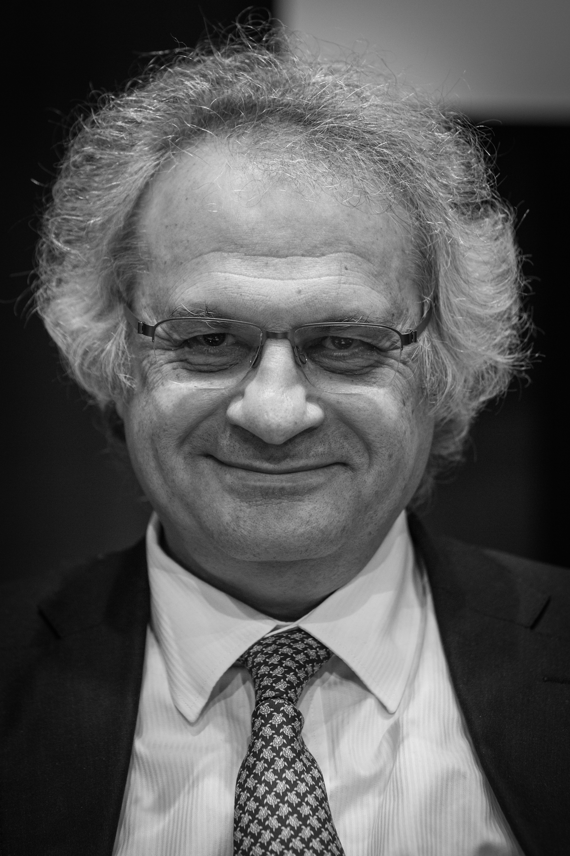
Qu’est-ce que le néolibéralisme ?
Amin Maalouf
Le dérèglement du monde
(2009)

Slide 59
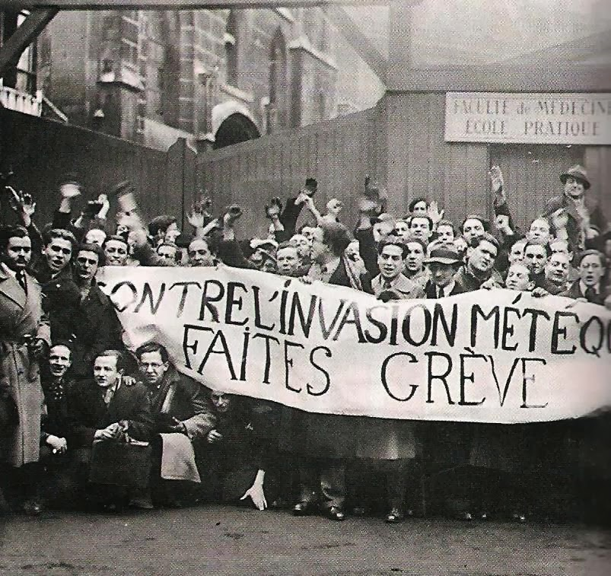
Qu’est-ce que le racisme ? HOC 17e

Slide 60
Qu’est-ce que le racisme ?
Sens juridique
Lois anti-discrimination 2007
Loi antiraciste (« loi Moureaux »)(1981)
Loi générale anti-discrimination (2003)

Slide 61
Qu’est-ce que le racisme ?
Sens juridique
Centre interfédéral pour l’égalité des chances
Institution publique indépendante

Slide 62
Qu’est-ce que le racisme ?
Sens juridique
Discriminations
Délits et crimes de haine
Discours de haine
« Performatif » : parole = acte
HOC 187 + 287

Slide 63
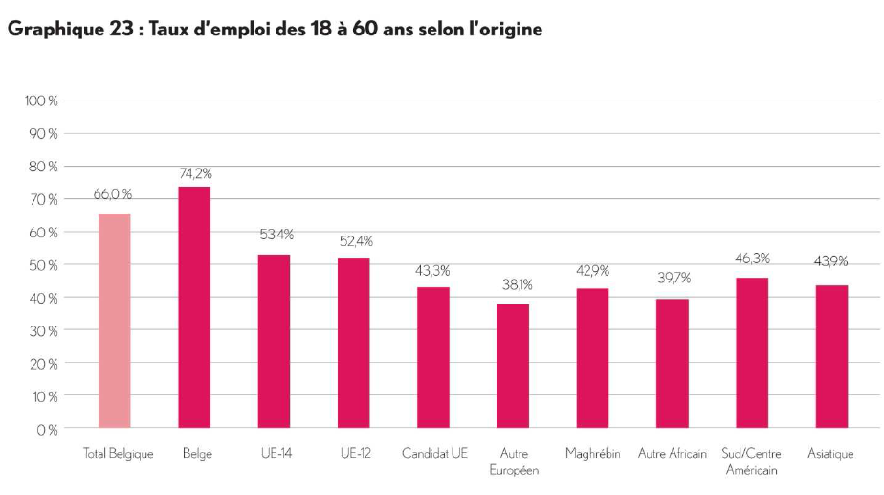
Qu’est-ce que le racisme ?
Support social
Inégalités structurelles
Monitoring socio-économique

Slide 64
Qu’est-ce que le racisme ?
Support imaginaire
Affects + structure idéologique
Racisme : sens idéologique
Angoisse de désincorporation

Slide 65
Qu’est-ce que le racisme ?
Claude Lefort (1924-2010)
L’invention démocratique (1982)
Essais sur le politique (1986)
Ecrire à l’épreuve du politique (1992)
Ernst Kantorowicz, Les deux corps du roi (1957).

Slide 66
Qu’est-ce que le racisme ?
Claude Lefort (1924-2010)
Le roi, « assujetti à la loi et au-dessus des lois, condensait dans son corps, à la fois mortel et immortel, le principe de la génération et de l’ordre du royaume. Celui-ci se voyait lui-même figurer comme un corps, comme une unité substantielle, de telle sorte que la hiérarchie de ses membres, la distinction des rangs et des ordres, paraissait reposer sur un fondement inconditionné ».
Essais sur le politique, Seuil, 1986, p.26.

Slide 67
Qu’est-ce que le racisme ?
Claude Lefort (1924-2010)
« Désormais, le théologique et le politique sont dénoués ; une nouvelle expérience de l’institution du social s’est dessinée » (EP,299)
« Le lieu vide du pouvoir» : « il est interdit aux gouvernants de s’approprier, de s’incorporer le pouvoir » (EP,27)
« La démocratie s’institue et se maintient dans la dissolution des repères de certitude. Elle inaugure une histoire dans laquelle les hommes font l’épreuve d’une indétermination dernière, quant au fondement de la Loi, du Pouvoir et du Savoir, et au fondement de la relation de l’un avec l’autre, sur tous les registres de la vie sociale » (EP28)

Slide 68
Qu’est-ce que le racisme ?
Claude Lefort (1924-2010)
« L’aménagement d’une scène politique, sur laquelle se produit cette compétition, fait apparaître la division, d’une manière générale, comme constitutive de l’unité même de la société. Ou, en d’autres termes, la légitimation du conflit purement politique contient le principe d’une légitimité du conflit social sous toutes ses formes » (EP28).
« C’est qu’il faut aussi l’image de cet ennemi, de cet autre, pour soutenir celle du peuple uni, sans division. L’opération qui instaure la totalité requiert toujours celle qui retranche les H en trop ; celle qui affirme l’Un requiert celle qui supprime l’Autre. Et cet ennemi, il faut le produire, càd le fabriquer et l’exhiber » (Un homme en trop, p.51)

Slide 69
Qu’est-ce que le racisme ?
Imaginaire du racisme
≠ peur de « l’autre », de « l’étranger »
= production de cet « autre »
Autrui ≈ « en trop », « pas à sa place »
Inférieur & menaçant

Slide 70
Qu’est-ce que le racisme ?
« Corps étranger »
X que je ne veux pas voir: chose invisible
=> dénégation
X que je repère partout : « envahisseur »
=> obsession
Identité qui se soutient du rejet / repli

Slide 71
Qu’est-ce que le racisme ?
« Il faut garder un équilibre dans le pays, c’est-à-dire une majorité culturelle. Nous sommes un pays judéo-chrétien, le général De Gaulle le disait, de race blanche, qui accueille des personnes étrangères. Je n’ai pas envie que la France devienne musulmane » (N. Morano, ONPC, 27/10/2015).
« La seule personne interrogée par la RTBF dans le cadre de la Fête nationale est une femme voilée, qui dit du bien de la Belgique. C’est un peu comme si lors de la Fête nationale congolaise, on interviewait un blanc et un seul. Mais au Congo, ce ne serait pas le cas » (A. Destexhe, 21/07/2015).

Slide 72
Qu’est-ce que le racisme ?
Le racisme, un sentiment « naturel » ?
J-Ph. Leyens, Sommes-nous tous racistes ?
« Préférence endogroupale »
Jane Eliot

Slide 73
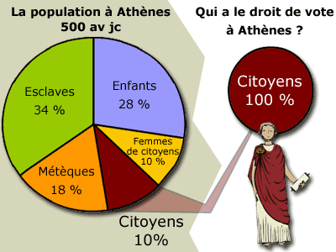
Qu’est-ce que le racisme ?
Le racisme = invention moderne
Sociétés prémodernes:
Chacun est assigné à une identité, un statut
Démocratie athénienne

Slide 74
Qu’est-ce que le racisme ?
Le racisme = invention moderne
Sociétés modernes
DHC 71 : naissance de la persécution
Robert Moore, La persécution. Sa formation en Europe. Xe–XIIIe siècle (1987)

Slide 75
Qu’est-ce que le racisme ?
« Chasse aux sorcières »
± 150.000 victimes XVIe-XVIIe
Pratique « laïque »
Urbain = rural

Slide 76
Qu’est-ce que le racisme ?
XIVe – XVIIe
Juifs
Sodomites
Lépreux
Hérétiques
Vagabonds

Slide 77
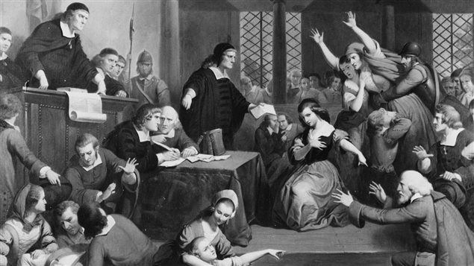
Qu’est-ce que le racisme ?
« Chasse aux sorcières »

Slide 78
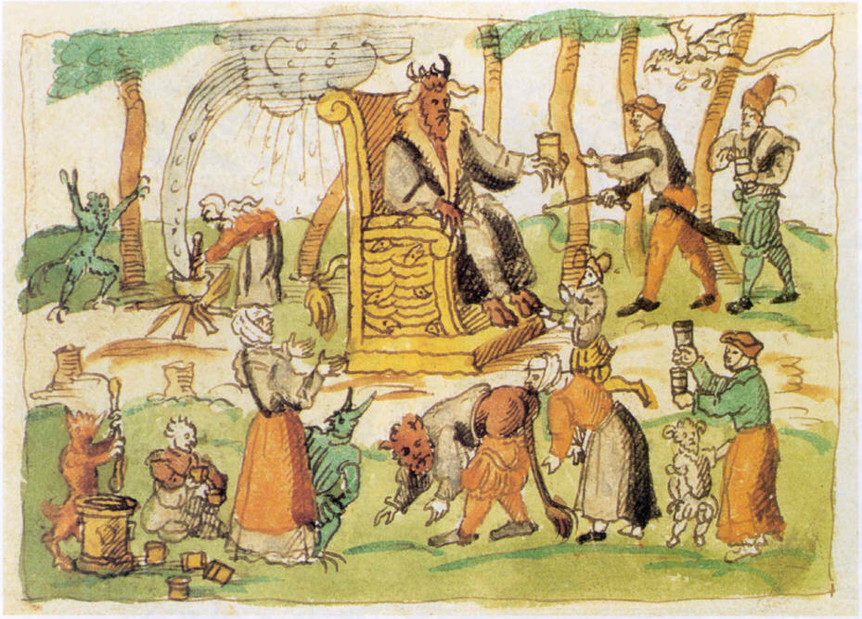
Qu’est-ce que le racisme ?
« Chasse aux sorcières »
Illustration
XVIe siècle

Slide 79
Qu’est-ce que le racisme ?
« Chasse aux sorcières »
Structure imaginaire
Performative
« Il n’y a plus de sorciers depuis qu’on a cessé d’en brûler » (Voltaire)
Matrice pour d’autres persécutions

Slide 80
Qu’est-ce que le racisme ?
XIVe – XVIIe
Femmes
Juifs
Sodomites
Lépreux
Hérétiques
Vagabonds

Slide 81
Qu’est-ce que le racisme ?
XIVe – XVIIe
Femmes
Juifs
Sodomites
Lépreux
Hérétiques
Vagabonds
XXIe siècle
Femmes
Juifs
Homosexuels
Malades du sida
Musulmans
Migrants

Slide 82
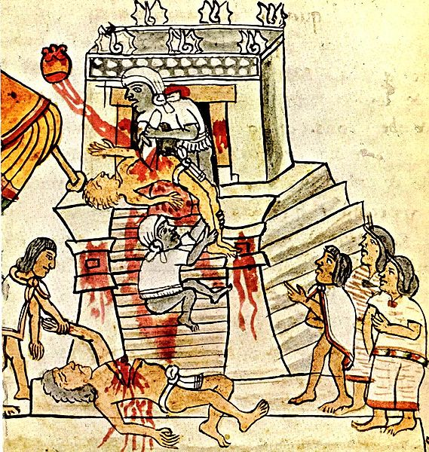
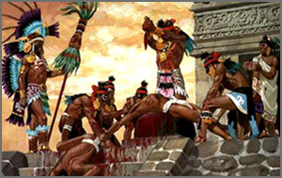
Qu’est-ce que le racisme ?
Q.1. « Le racisé, bouc-émissaire » ?
Sacrifice religieux

Slide 83
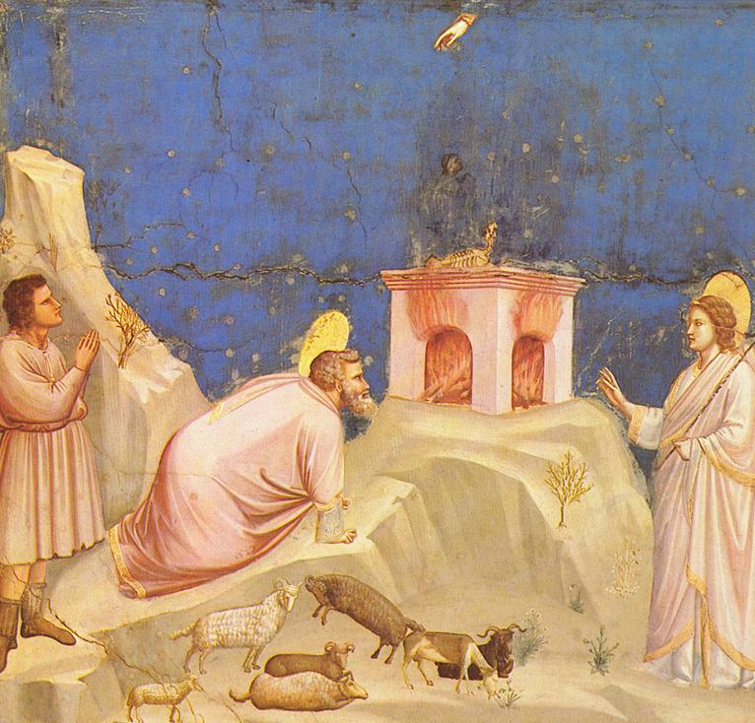
les sociétés théologico-politiques
Rituel du sacrifice
Triangle anthropologique
Giotto
« Le sacrifice de Joachim »
(1303-06)

Slide 84
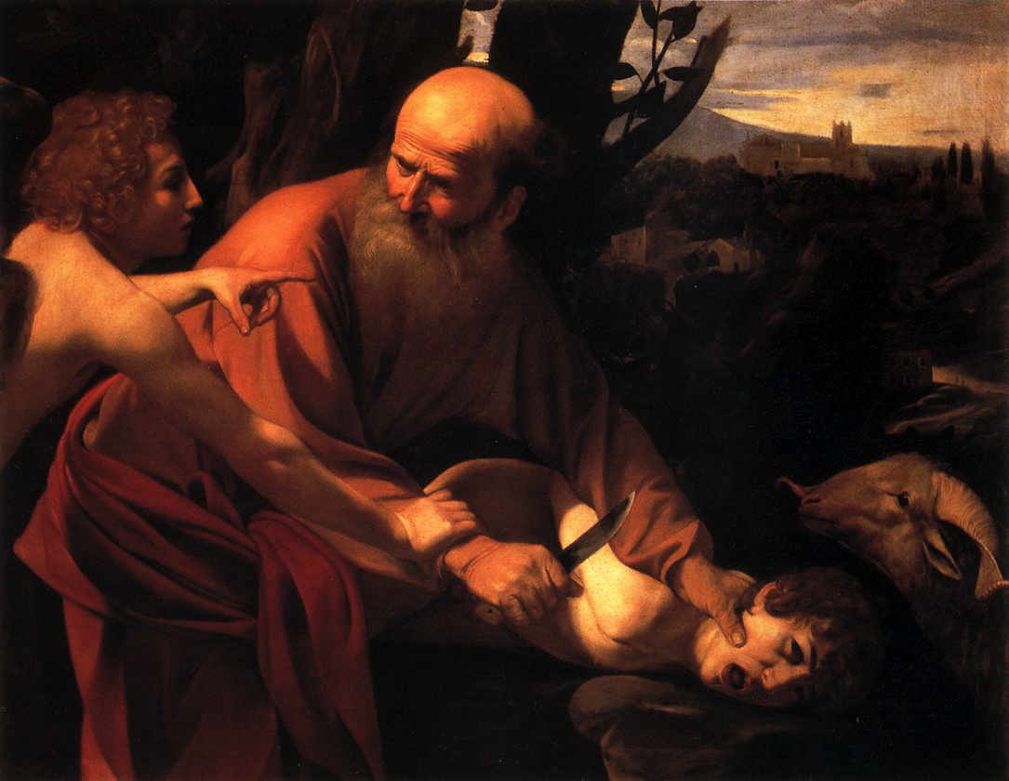
Qu’est-ce que le racisme ?
Racisé ≠ « bouc-émissaire »
Caragaggio
« Le sacrifice d’Isaac »
(1597)

Slide 85
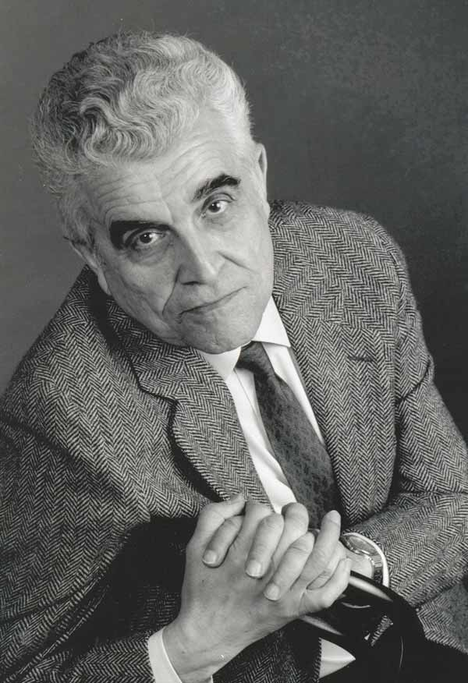
Qu’est-ce que le racisme ?
René Girard (1923)
Violence mimétique
Victime expiatoire
Unité symbolique

Slide 86
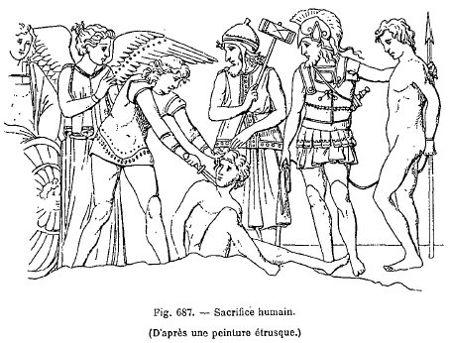
Qu’est-ce que le racisme ?
Racisé ≠ « bouc-émissaire »
Sacrifié = sacré
< sacer : séparé

Slide 87
Qu’est-ce que le racisme ?
Modernité : tentation de l’exterminisme
Jacob Rogozinski, Ils m’ont haï sans raison. De la chasse aux sorcières à la Terreur, Cerf, 2015

Slide 88
Qu’est-ce que le racisme ?
Modernité : tentation de l’exterminisme
Arméniens 1915-1916
Juifs 33-45
Cambodge 1975
Tutsis Rwanda 1994

Slide 89
Qu’est-ce que le racisme ?
Q.2. Traite négrière et racisme colonial ?
Gobineau, Essai sur l’inégalité des races humaines (1853-1855)
Ku-Klux-Klan

Slide 90
Qu’est-ce que le racisme ?
Q.2. Traite négrière et racisme colonial ?
E. Balibar & I. Wallerstein, Race, nation, classe (1988-1997)

Slide 91
Qu’est-ce que le racisme ?
Samuel Huntington, Le choc des civilisations (1996)
Civilisation : « niveau d’identification le plus large auquel l’être humain s’identifie. Les civilisations sont les plus gros « nous » et elles s’opposent à tous les autres « eux » » (p.48)
« Le propre d’une culture, c’est de ne pas être identique à elle-même » (J. Derrida, L’autre cap, 1993, p.11)

Slide 92
Qu’est-ce que le racisme ?
Michel Onfray, Chronique mensuelle 3 / 2015
« L’Islam est une civilisation, avec ses textes sacrés, ses héros, ses grands hommes, ses soldats, ses martyrs, ses artistes, ses poètes, ses penseurs, ses architectes, ses philosophes. Il suppose un mode de vie, une façon d’être et de penser qui ignore le libre arbitre augustinien, le sujet cartésien, la séparation kantienne du nouménal et du phénoménal, la raison laïque des Lumières, la philosophie de l’histoire hégélienne, l’athéisme feuerbachien, le positivisme comtien, l’hédonisme freudo-marxiste »
Fehti Benslama, La guerre des subjectivités en islam (2015)

Slide 93
Qu’est-ce que le racisme ?
Q.3 : racisme chez les racisés eux-mêmes (« racisme inversé ») ?

Slide 94
Qu’est-ce que le racisme ?
Dialectique « négative » entre
Logique de la concurrence
Dimension objective (2e niveau A)
Marx
Obsession de l’identité
Dimension subjective (3e niveau A)
Freud

Slide 95
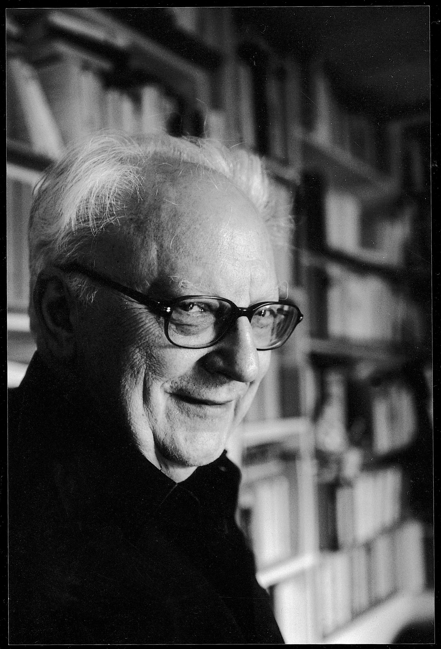

Slide 96
« S’il nous faut maintenir que les formes de la violence ultra-objective et ultra-subjective ne se confondent ni conceptuellement ni pratiquement, et qu’aucune en ce sens n’est la raison ou la cause ultime de l’autre, « déterminante en dernière instance », il n’en faut pas moins reconnaître que toute une série de phénomènes dans notre expérience historique, en particulier le racisme lorsqu’il coïncide avec le déchaînement d’une violence inconvertible, superposent les deux formes ou circulent entre elles »
(Violence et civilité, p.109)

Slide 97
« Bande de Moëbius »
Violence « objective »
Rapports sociaux
Violence « subjective »
Identités culturelles

Slide 98
« Les manifestations de la violence « ultra-subjective » (commandées par l’obsession de l’identité) et celles de la violence « ultra-objective » (résultat de la réduction d’êtres humains au statut de choses inutiles, donc superflues ou « en trop ») peuvent continûment passer les unes dans les autres, tout en restant essentiellement hétérogènes. Inconvertibles, chacun dans son ordre, les excès de la « souveraineté » et ceux de la « marchandisation » le sont plus encore, peut-être, du fait qu’ils ne cessent de se surdéterminer ».
(Violence et civilité, p.115)

Slide 99
« Bande de Moëbius »
Dimension « objective »
+ solidarité
Dimension « subjective »
- besoin d’identité

Slide 100
« Bande de Moëbius »
Dimension « objective »
- solidarité
Dimension « subjective »
+ besoin d’identité

Slide 101
Qu’est-ce que le racisme ?
« Trente Glorieuses » (1945 – 1975)
Social : promotion du collectif
Imaginaire : promotion de l’individu
Société néolibérale (1975 – …)
Social : individualisme
Imaginaire : identitarisme

